Slide 1
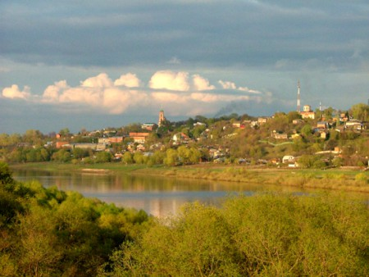
НАШ ГОРОД
НАШ ГОРОД

Slide 2
ГЕРБ КАШИРЫ

Slide 3
РЕКА КАШИРКА

Slide 4
КАШИРА, ПРАВЫЙ БЕРЕГ ОКИ

Slide 5
«ТЮРЕМНАЯ БАШНЯ»

Slide 6
памятник Герою Советского Союза
Сергею Моргунову

Slide 7
церковь Введения во храм Пресвятой Богородицы

Slide 8
сквер имени Пушкина
скверу имени Пушкина

Slide 9
КРАЕВЕДЧЕСКИЙ МУЗЕЙ

Slide 10
УСПЕНСКИЙ СОБОР

Slide 11
СПАСИБО ЗА ВНИМАНИЕ!

